Slide 1
FYZIOLOGIE DÝCHACÍHO SYSTÉMU
Všechny živočišné buňky přijímají a odevzdávají dýchací plyny (zejména O₂ a CO₂)
Základem výměny je prostá difúze plynů po koncentračních gradientech
Difúze je však velmi pomalá (zejména O₂) a s rostoucí vzdáleností nedostačuje pokrýt
spotřebu – limit velikosti a aktivity
Vývoj dýchacích/respiračních systémů
Dýchání na buněčné úrovni – difůze, ale také mechanismy zvyšující gradient
a tvořící zásoby O₂ – globiny (proteiny vázající kyslík díky prostetické
skupině (metaporfyrin - hem) obsahující iont Fe , cytoglobiny (myoglobin, neuroglobin,..) )
Vnější dýchání – dýchací systém
Dýchací orgány / tkáně (plíce, žábra, plicní vaky, kůže,…)
a pro plyny nosné média (krev, hemolymfa,..)

Slide 2
Vodní x vzdušné prostředí
Voda
- celkově nižší parciální tlaky plynů, procentuální zastoupení jednotlivých plynů,
ale stejné jak ve vzduchu
O₂ je hůře rozpustný než CO₂
S narůstající hloubkou rostou i parciální tlaky, procentuálně ale stejné
Rozpustnost plynů závislá na teplotě a přítomnosti dalších látek (salinita, toxiny,..)
(z hlediska fyziologie je významná i vysoká tepelná kapacita vody a tím i problematičtější
regulace teploty těla, potřebná energie je závislá na příjmu O₂)
Vzduch
S vyšší nadmořskou výškou, pokles parciálních tlaků, ale bez změny procentuálních poměrů
V nevětraných prohlubních (nory apod.), nárůst koncentrace CO₂ – potřeba adaptace

Slide 3
Změny barometrického a parciálního O₂ a CO₂ v různém prostředí (kPa)
vzduch pO₂ %O₂ pCO₂ %CO₂ P_{b}
8848 m n.m. 6,9 21 0,01 0,03 250
5500 m n.m. 10,6 21 0,01 0,03 380
0 m n.m. 21,1 21 0,03 0,03 760
-10 m (H₂O, ppm) 41,1 21 0,06 0,03 1520
-100 m (H₂O, ppm) 231,5 21 0,33 0,03 8360
-1000 m (H₂O, ppm) 2135,8 21 3,06 0,03 76760
zvířecí nory
sysel 1 15,9 15,5 3,85 3,8 760
sysel 2 10,9 13,7 6,25 6,2 760
rypoš 14,1 14 4,78 4,8 760
klokaní kapsa 15,8 15,7 5,32 5,3 760
Rozpustnost O₂ a CO₂ ve vodě závislosti na teplotě
A rozpustnost O₂ ve vodě v závislosti na teplotě
a salinitě

Slide 4
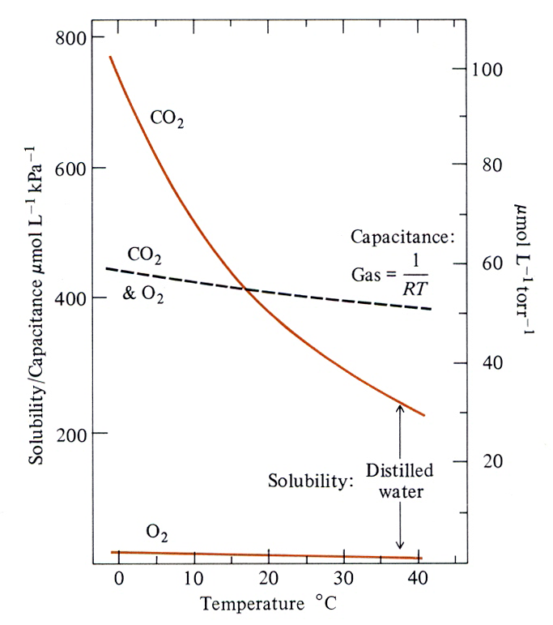
Grafické vyjádření závislosti rozpustnosti /
kapacitance O₂ a CO₂ na teplotě ve vodě
a vzduchu.
Difúzní koeficienty (cm² / s) pro O₂ a CO₂
pro různé biologické materiály
O₂ CO₂
vzduch (0°C) 0,178 0,139
(20°C) 0,20
voda (20°C) 20x10⁻⁶ 18x10⁻⁶
(37°C) 33x10⁻⁶
lidské plíce (37°C) 23x10⁻⁶
svaly (20°C) 14x10⁻⁶
kůže mloka (25°C) 14x10⁻⁶
pojivová tkáň (20°C) 12x10⁻⁶
rosol žabího vajíčka (20°C) 10,2x10⁻⁶
obal žraločího vajíčka (15°C) 3,0x10⁻⁶
kůže úhoře (14°C) 2,4x10⁻⁶
obal lososí jikry (5-15°C) 1,8x10⁻⁶
Chitin (20°C) 0,7x10⁻⁶
Příjem plynů je také ovlivněn jejich difúzí,
náhodným tepelným přesunem z jednoho
místa na druhé, pohybem závisejícím
na vlastnostech materiálu, teplotě, tlaku
a koncentračním gradientu.
- v organismech se uplatňuje jen na velmi
malé vzdálenosti

Slide 5
Dýchací systémy versus prostředí
Obecná pravidla pro větší efektivnost výměny plynů
Velká plocha
Nízký difůzní koeficient + těsný kontakt s cirkulačním systémem
Silné prokrvení -> snadněji udržitelný gradient parciálních tlaků
Výměna plynů ve vodním prostředí (problém s viskozitou vody –> snížení proudění )
Žábra – různě složité vychlípeniny tělesného povrchu do vodního prostředí,
- plocha koreluje s celkovými nároky a aktivitou organismu
- snaha zvýšit průtok vody přes/kolem žábry/žaber (značně energeticky náročné)
- jejich pohybem – bezobratlí, obojživelníci
- zvyšováním tlaku vody v bukální dutině – ryby
2. Kůže – z obratlovců nejvíce obojživelníci (často zvětšení povrchu záhyby), některé ryby,
vodní plazi, částečně všichni živočichové, nejméně chitinizovaní (členovci,..)
3. Silně prokrvené epitely – v ústní dutině, ve střevě, v kloace

Slide 6
Výměna plynů ve vzduchu
Plíce – různé stupně složitosti, nejdokonalejší ptáci (výměna i při výdechu),
savci,…jednoduché někdy i zakrnělé obojživelníci
Vzdušné vaky – ryby, pavoukovci
Labyrinty a speciální (hojně prokrvené) epitely – ryby, sumýši, vodní plazi
Kůže
Tracheje – hmyz, dýchací systém prakticky nahrazující krevní cirkulaci
obecně na rozdíl od žaber, ukryto v těle
suchozemští mají problém se ztrátami vody
Celkově výkonnější výměna, jednoduší výměna vzduchu oproti vodě
=> větší energetické zisky

Slide 7
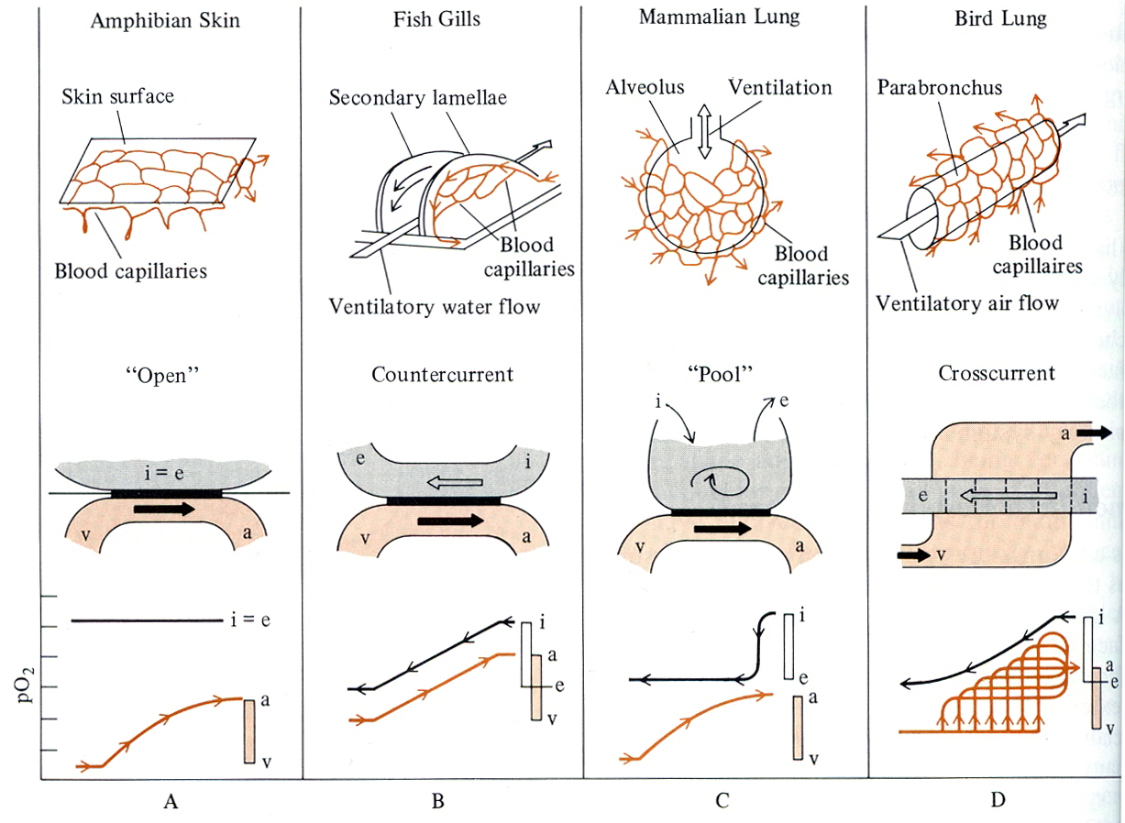
Způsoby výměny plynů u obratlovců
hladina O₂ na : i – přijmu; e – výdeji;
v :a – arteriích; v – vénách
- Tendence uplatňovat protiproudou výměnu

Slide 8
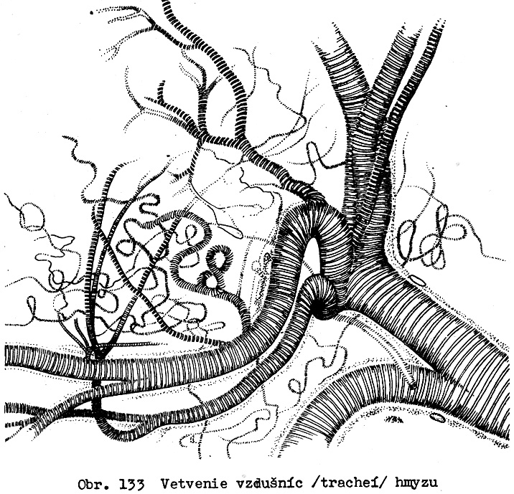
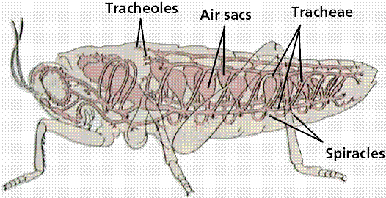
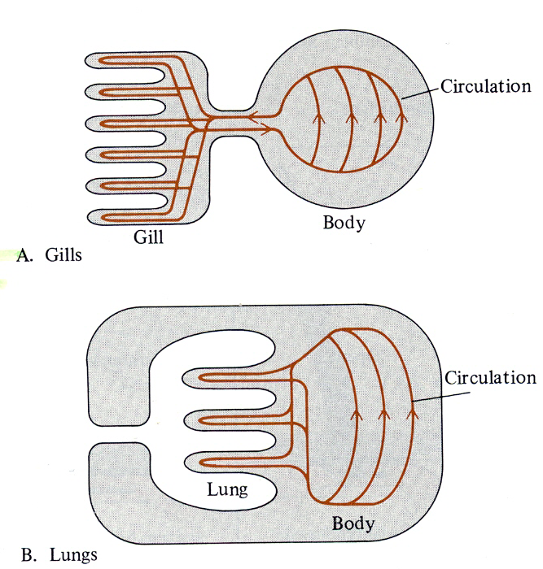
Tracheje - vzdušnice
Žábra
Plíce

Slide 9
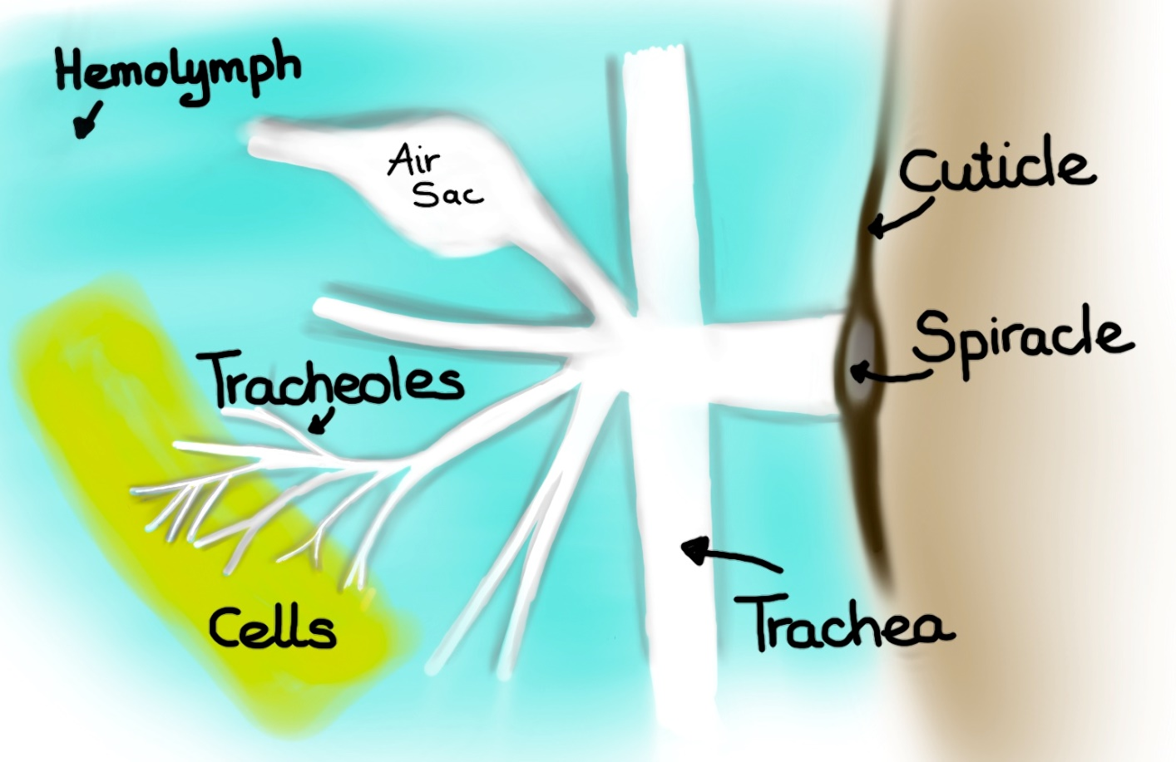
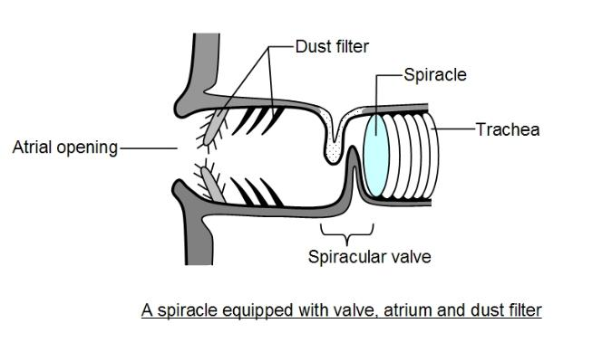
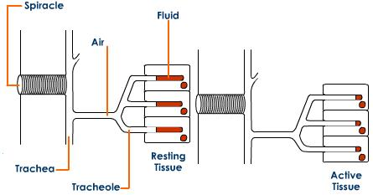
Tracheální systém hmyzu
Regulace otvíráním stigmat
(Spiraklí)
V tracheolech regulace
bobtnací silou svalových
koloidů
Na bázi tracheol tracheolární
buňky
V blízkosti zakončení
mitochondrie
Ventilaci napomáhá
i pohyb těla

Slide 10
Tracheolární systém využívá i vodní hmyz
Otevřený – spoje se schopností udržet vzduchovou bublinu nebo film (plastron)
pod krovkami, na chloupcích, speciálních strukturách
(dochází k výměně plynů! Dusík a oxid uhličitý za kyslík)
2. Uzavřený – sítě tracheol pod kutikulou a v různých výběžcích/výrůstcích
Výjimečně u hmyzu krevní žábry – např. larvy pakomárů, vázáno na přítomnost dýchacího
barviva v hemolymfě (podobně jako u ostatních organismů s žábrami), zde erytrokruonin
Ostatní bezobratlí
Plži také často hodně prokrvenou plášťovou dutinu
Mnozí pavouci a korýši invaginované plicní vaky

Slide 11
Plíce - většinou párové
Dýchací cesty – bez výměny plynů, ale odstranění nečistot
řasinkový epitel, tepelná úprava, snižování ztrát vody
Nozdry, ústa, dýchací cesty – průdušnice, průdušky, průdušinky
Vlastní dýchací epitel – vlastní epitel umožňující výměnu plynů,
intenzivně prokrveno
Savci
– dýchací epitel tvoří alveoly/plicní sklípky tvořené plicními epiteliálními buňkami
(pneumocyty) přilehlými na endoteliální buňky krevních kapilár.
- Výměna difúzí po koncentračním spádu, tvar alveolů proti povrchovému napětí vody
udržují přítomné surfaktanty (smáčedla, film fosfolipidů), také podtlak v hrudní dutině
Tvar a rovnoměrné rozpínání umožňuje podtlak v hrudní dutině: plicnice a pohrudnice
tvořící pleurální štěrbinu s tenkou vrstvou tekutiny

Slide 12
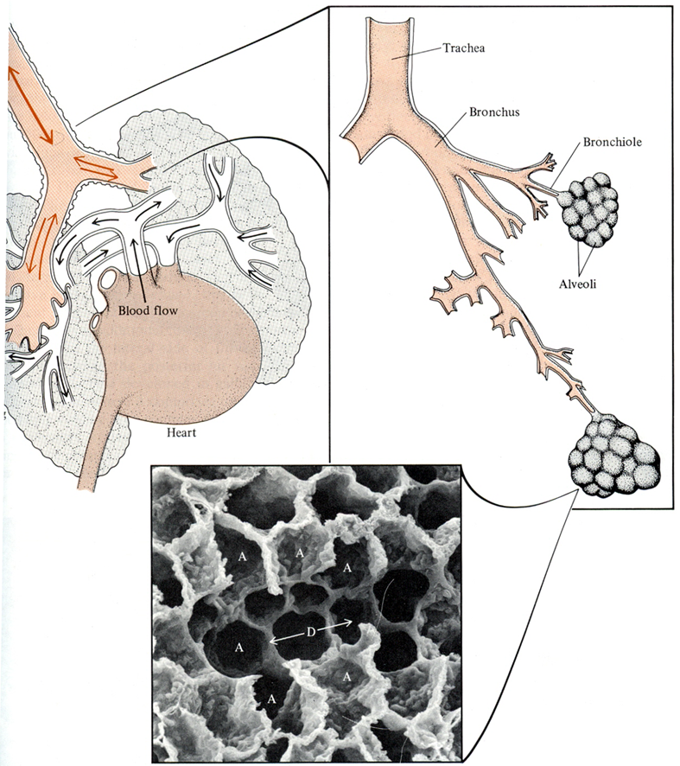
Schéma savčích plic
Lidské plíce
- 150 x 10⁶ alveolů o průměru 150-300 μm
- celková plocha alveolů = 80 m² ~ 9 x 9 m

Slide 13
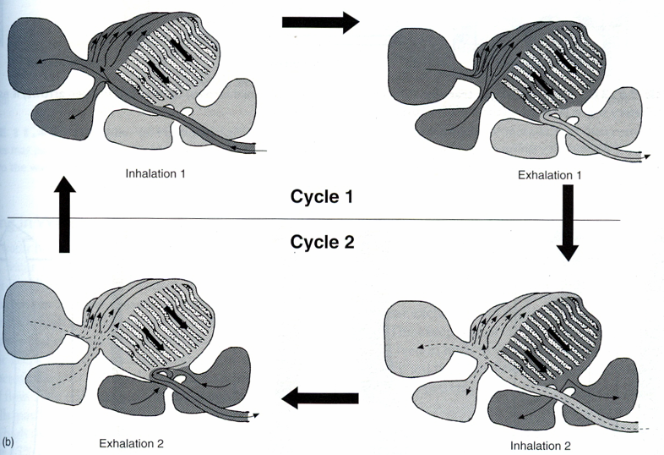
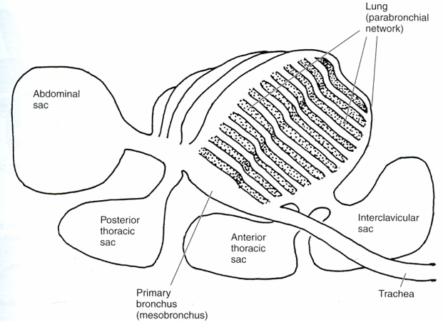
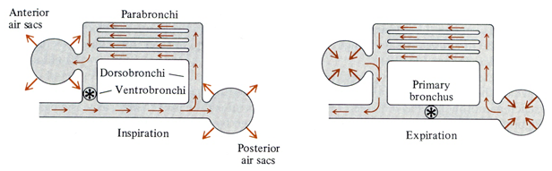
Znázornění proudů inspirovaného a expirovaného vzduchu v plicích ptáků

Slide 14
Plicní ventilace – výměna vzduchu mezi plícemi a okolím
Pravidelné střídání vdechu (inspirium) a výdechu (exspirium)
Vdech pomocí mezižeberních svalů a bránice (až od krokodýlů – speciální sval - diaphragmaticus)
(elastické plíce díky podtlaku následují rozepnutí hrudníku)
Výdech uvolněním mezižeberních svalů a bránice, plíce se stáhnou vlastní elasticitou
Parametry plicní ventilace
Frekvence dýchání (počet dechů za minutu)
– závislá na intenzitě metabolismu, v klidu koreluje s velikostí, menší savci vyšší frekvence
Kůň (8-10), člověk (15-20), potkan (100-150), myš (až 200)..
Při aktivitě často synchronizováno s pohybem (různé poměry, ne vždy 1:1; krok, skok,
mávání křídly, pažemi,..)
Minutová plicní ventilace – objem vzduchu, který projde plícemi za minutu
(Člověk – 500ml x 15 dechů/min = 7,5L, kůň – 5L x 8 dechů/min = 40L)

Slide 15
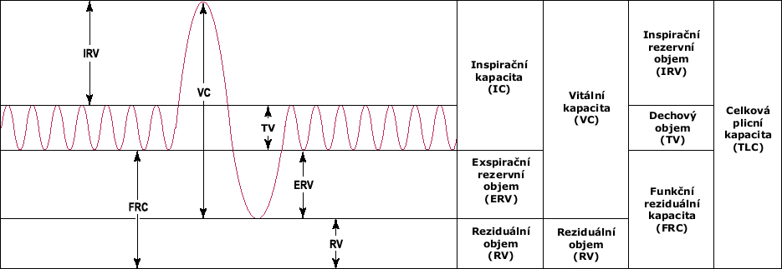
Dechový (respirační) objem - ~ 500ml v klidu (člověk)
Inspirační rezervní objem - ~ 2500ml (člověk), maximum co lze vdechnout
Exspirační rezervní objem - ~ 1000ml (člověk), maximum výdechu v klidu
Vitální kapacita plic – součet reverzních objemů, měřítko maximálních možností plicní ventilace
Reziduální objem = objem kolapsový (uvolní se po plicním kolapsu, pneumotoraxu)
+ objem minimální (část prvního nadechnutí při narození)

Slide 16
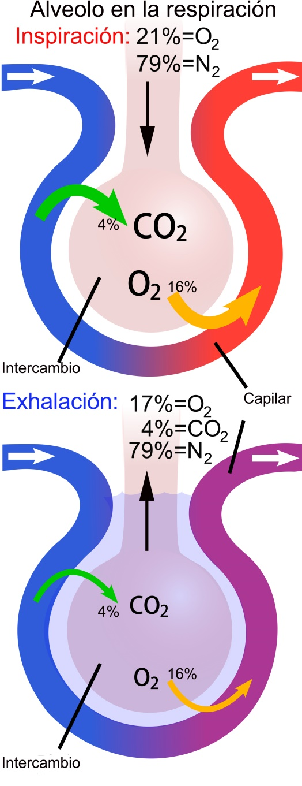
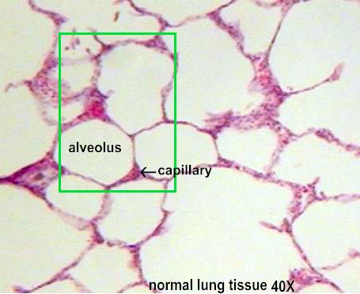
Alveolární vzduch – řízení ventilace udržuje stejné složení – 13-16% O₂ a 4-5% CO₂

Slide 17
Transport kyslíku, případně dalších plynů ve vodním prostředí v organismech
Kyslík je ve vodě relativně málo rozpustný = malá transportní kapacita vody
Zvýšení transportní kapacity (až řádově), ale i uskladňování pomocí tzv. dýchacích barviv“
Dýchací barviva intracelulární a extracelulární, vazba kyslíku prostřednictvím přítomných
iontů některých kovů (Fe, Cu, Va,..)
Intracelluární: Hemoglobiny, myoglobiny, neuroglobiny, cytoglobiny… obratlovci
Hemoglobin i volně rozpuštěný u některých bezobratlých
Chlorokruoriny – iont Fe, volně rozpuštěno, někteří mnohoštětinatci
Hemerytriny – iont Fe, zásobní barviva pro kyslík, např. v bahně žijící kroužkovci a sumýšovci
Hemocyaniny (modré)– iont Cu vázané přímo na globin, hemolymfa měkkýšů a korýšů
Hemovanadiny (zelené)– v prostetické skupině Vanad, vzácné, např pláštěnci (vanadocyty),
někteří mají ale hemoglobin)

Slide 18
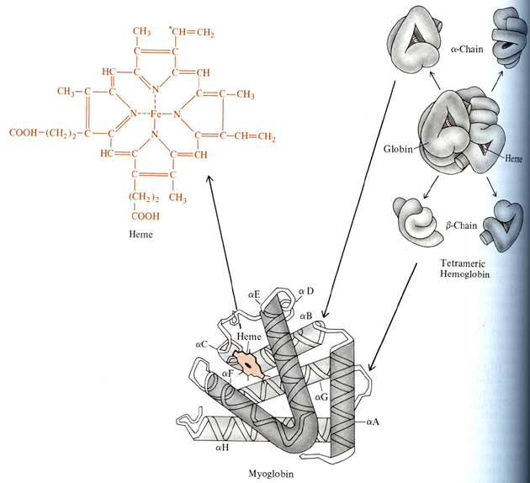
Hemoglobin (sigmoidní saturační křivka) x myoglobin (saturační křivka hyperbola)

Slide 19
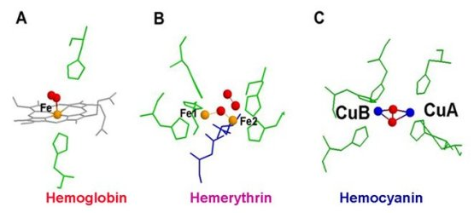
Struktura některých hemových skupin globinů
KYSLÍK -

Slide 20
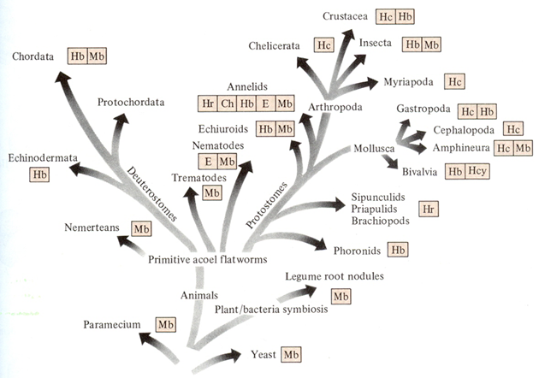
Fylogeneze dýchacích barviv u živočichů
Hb – hemoglobin; Mb – myoglobin; E – erytrokruorin (hemoglobin bezobratlých); Ch – chlorokruorin (zelený);
Hr – hemerytrin (bez hemu, bezbarvý → fialový); Hc – hemocyanin (Cu²⁺, bez hemu, bezbarvý → modrý)

Slide 21
Hemoglobiny
Nejspíš nejdokonalejší barviva pro transport kyslíku
Více jednotek globinu (homo- hetero-globinomery)
=> zásadní vliv na vlastnosti (např. fetální a adultní hemoglobin)
Prostetická skupina – hem, porfirinový skelet s iontem Fe uprostřed
U bezobratlých počty globinů a hemů různé, u obratlovců vždy 4,
přičemž každý globin váže jeden hem, u obratlovců vždy v erytrocytech
Každý iont Fe²⁺ váže jednu molekulu O₂ (reverzibilně)
–> oxygenace, oxyhemoglobin (HbO, oxyHb)
Oxidací Fe²⁺ na Fe³⁺ - methemoglobin (MetHb), neuvolňuje O₂,
patologické, po otravách oxidačními činidly
Vazba CO – karbonylhemoglobin (COHb), CO má ~300x vyšší afinitu k Hb než O₂
Vazba CO₂ – karbaminohemoglobin (HbCO₂), fyziologické v rámci transportu CO₂

Slide 22
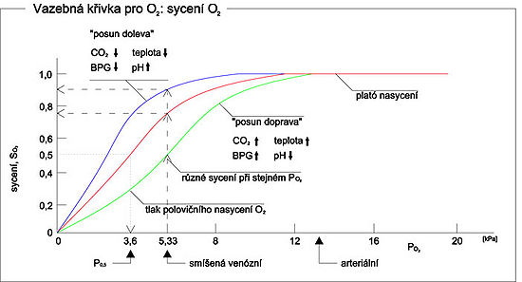
Transport kyslíku hemoglobinem (~100 x více jak volně v plazmě)
- Klíčové parametry dané „sigmoidním“ charakterem saturační křivky hemoglobinu pro O₂
    Dáno strukturou, vazba prvního O₂ zvyšuje afinitu k druhému O₂,…
Sigmoidní tvar saturační křivky umožňuje efektivní výměnu O₂ v plicích a tkáních
BPG – 2,3 bifosfoglycerát

Slide 23
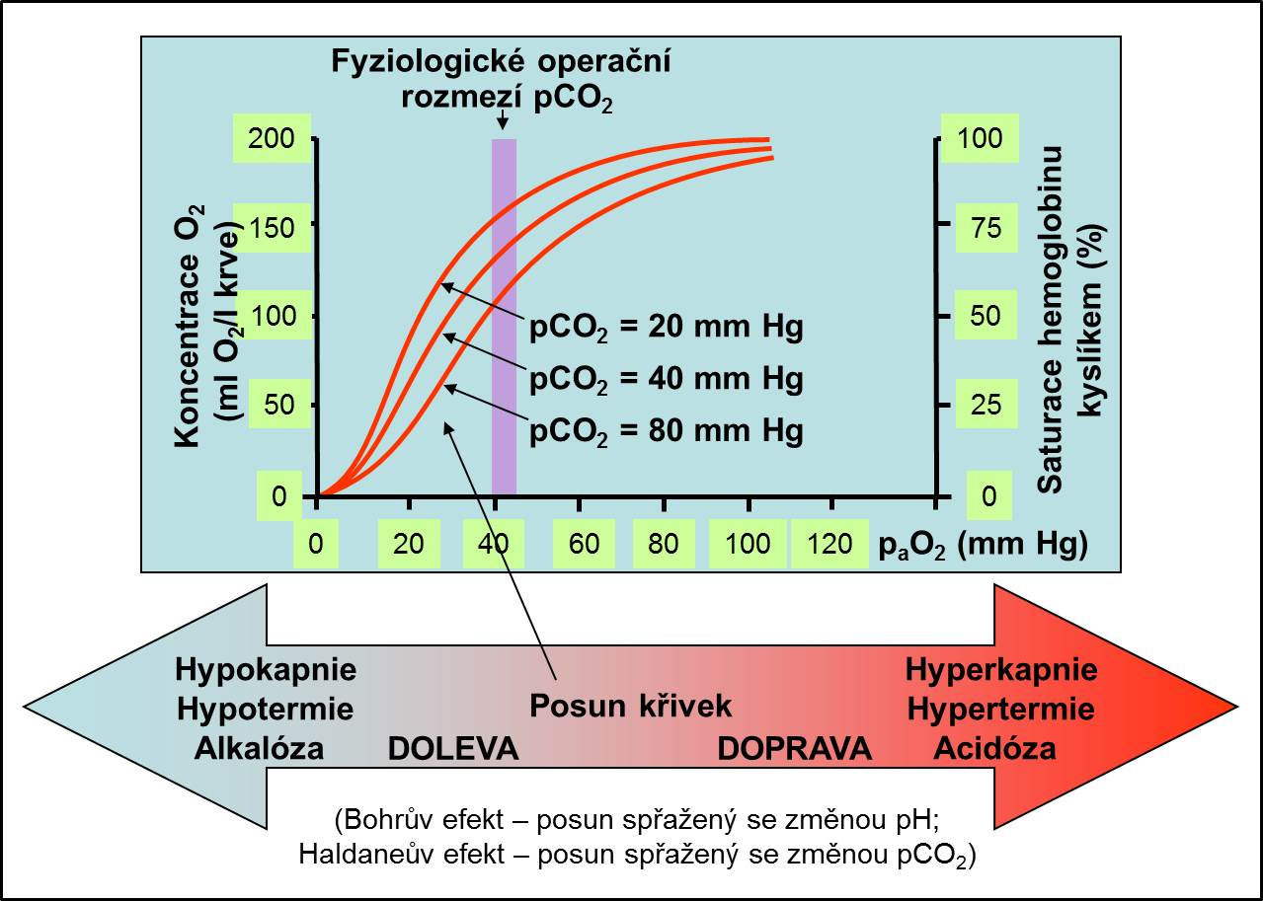
Faktory ovlivňující vazbu O₂ k hemogobinu: teplota, pH, CO₂, 2,3 bifosfoglycerát

Slide 24
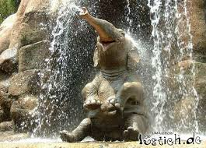
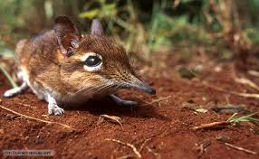
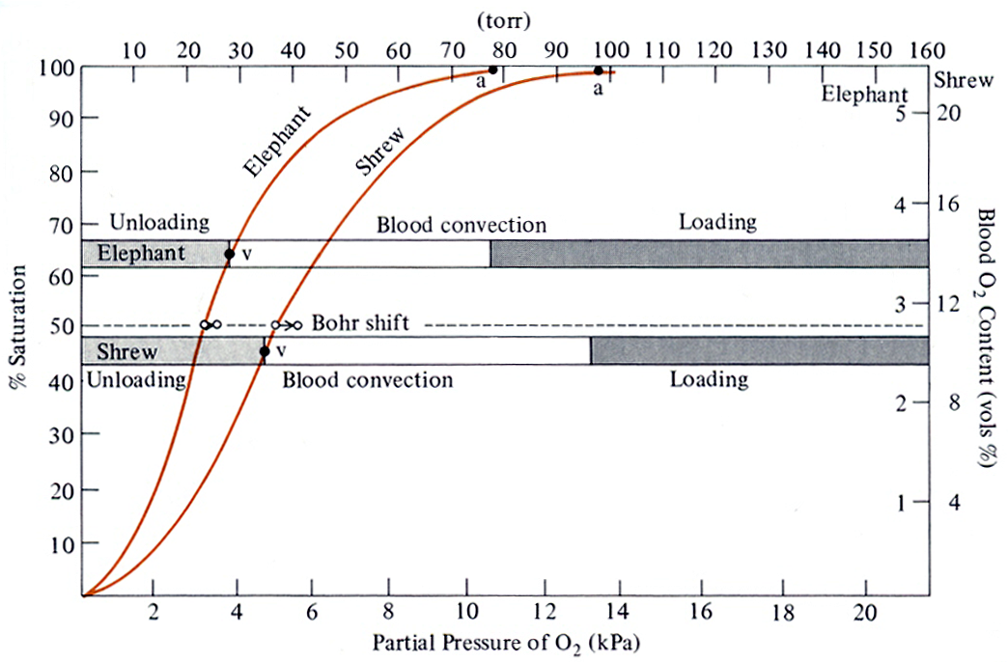
Menší organismy mají křivku posunutou vpravo => rychlejší uvolnění O₂

Slide 25
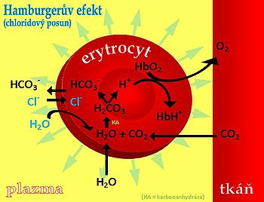
Transport CO₂
Konečný produkt metabolismu, dobře rozpustný ve vodě, ale pro transport většina
chemicky vázaná
V podobě hydrogenuhličitanových iontů (až 65%)
CO₂ + H₂O ⬄ HCO₃⁻ + H⁺
Spontálně v plasmě, 250x rychleji v erytrocytech, enzym karbonátdehydratáza (karboanhydráza)
H⁺ reagují s Hb a vytěsňují O₂
HCO₃⁻ přechází do plasmy (nahraženo ionty Cl⁻
-> Hamburgerův shift / chloridový posun)
2) V erytrocytech
karbaminovazbou na globin Hb
=> karbaminohemoglobin (HbCO₂)
Hb-NH₂ + CO₂ ⬄ Hb-NH-COO⁻ + H⁺

Slide 26
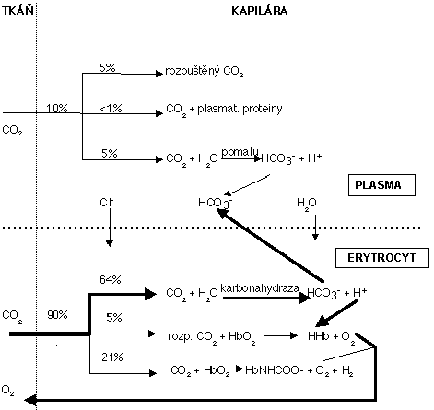
Transport CO₂

Slide 27
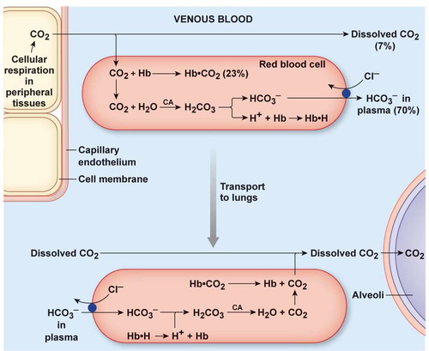
Transport CO₂

Slide 28
Regulace dýchání – řízení respirace
- respirace ve vodě – větší kapacita vody pro CO₂ než pro O₂
~ parciální tlaky (p) CO₂ se mění jen málo
-> receptory sensitivní zejména na změny parciálních tlaků O₂
- respirace na vzduchu – stejná kapacita vzduchu pro CO₂ a O₂
~ parciální tlaky se mění stejně
- celkové množství O₂ v krvi (díky vazbě na hemoglobin) se přiměřeně
nemění s poklesem pO₂ a s poklesem rozpuštěného O₂
-> receptory sensitivní zejména na změny parciálních tlaků CO₂
( - změna pH – K⁺ kanály citlivé k poklesu pH )

Slide 29
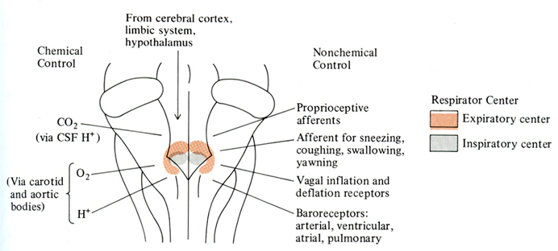
Schéma inspiraračního a respiračního centra v prodloužené míše obratlovců
mechanosenzory
(pohybový aparát)
senzory kašlání,
polykání, zívání
senzory
nádechu / výdechu
baroreceptory
v cévách a plicích
- křížová aktivace / inhibice mezi expir. a inspir. centrem
=> základní dýchací rytmus
- nadřazená centra Varolova mostu:
apneustické – stimuluje inspirační neurony
pneumotaxické – stimuluje expirační neurony
- kombinace aktivací center Varolova mostu a prodloužené míchy
=> normální klidový respirační rytmus
CSF – mozkomíšní mok (cerebrospinal fluid)

Slide 30
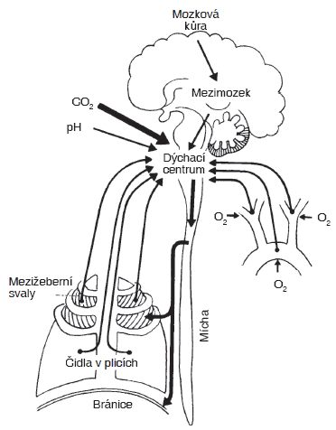
Také „anticipační zpětná vazba“
=> Proprioreceptory ve svalech a šlachách
při zvýšené námaze stimulují dýchaní
v předstihu před zvýšením CO₂

Slide 31
Savci
- primární regulátor respirace je změna pCO₂
- 2 základní typy receptorů
1) karotická a aortická tělíska
- pravděpodobně původem z žaberních receptorů,
- jsou citlivé na změny pCO₂, pO₂ a pH
2) centrální chemoreceptory respiračního centra v prodloužené míše
- jsou citlivé na změnu koncentrace H⁺ (pH) v mozkomíšním
moku (CSF), jeho pH je přímo úměrné koncentraci CO₂ v krvi
díky pronikání CO₂ mozko-krevní bariérou, která je nepropustná
pro H⁺
- citlivost k změně pCO₂ má adaptivní charakter ~ typicky u potápějících se
nebo hrabavých druhů (běžně jsou vystaveni hypoxii a hyperkapnii)
=> citlivost na zvýšené množství CO₂ je snížena

Slide 32
Dodatek, není součástí zkoušky!
Recepce kyslíku (savci)
Tkáňová úroveň – přizpůsobené struktury se schopností výrazné odezvy
na změny v koncentraci O₂ + rovnováha AMP x ATP v buňce
(kyslík jako substrát hydroxyláz a oxygenáz)
Karotické tělísko – glomové buňky / buňky I. Typu (neurosekreční chemoreceptory,
dopamin a acetylcholin – zvýšeno poklesem pO₂ v krvi)
- průtok krve 1,5-2L /100g / min (mozek 120ml / 100g / min)
Plicní krevní oběh – buňky hladké svaloviny plicních cév (vlastní mechanismus)
- endotelie plicních cév (NO, prostacyklin – vasodilatace;
endotelin, tromboxan A2 – vasokonstrikce)
Neuroepiteliální tělíska (NEB) v lumen plicních cest (zejména neonatální) – produkce
serotoninu, inervace bloudivým nervem
- Plicní neuroepiteliální buňky (PNEC) – roztroušené v celém plicním epitelu
NEB i PNEC s věkem mizí
Buňky dřeně nadledvin (fetální a neonatální – produkce katecholaminů při hypoxii)

Slide 33
Ledviny – REPOS, buňky produkující erytropoietin (EPO)
=> regulace proliferace a zrání erytrocytů
(Wenger a Hoogewijs, 2010)

Slide 34
Keratinocyty – hypoxie
(část O₂ získávají přímo!)
=> produkce NO = vasodilatace
=> produkce VEGF = angiogeneze
Prokrvení kůže
pokles PO₂ v těle
aktivace REPOS
(Semenza, 2008)

Slide 35
Buněčná úroveň – jednotlivé molekulární mechanismy citlivé ke změnám
koncentrace O₂
Akutní hypoxie
Bioenergetické sensory – klíčová úloha mitochondrií
- AMP (adenosin monofosfát) kinázy, energetický stav buňky
(citlivost na poměr AMP:ATP)
AMPK reguluje metabolismus
i aktivitu iontových kanálů
(Towler a Hardie, 2007 )
(Peers et al., 2010)

Slide 36
- ROS (reactive oxygen species), redoxní teorie
(Ward, 2008)

Slide 37
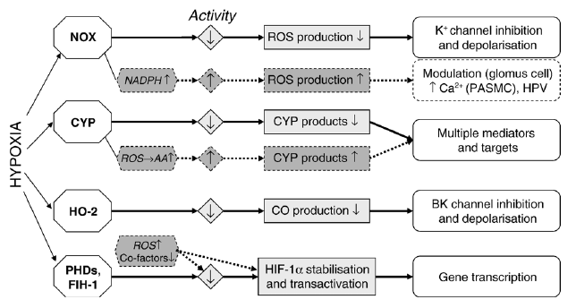
Biosyntetické sensory
- NADPH oxidásy
- Hem oxygenása-2
- Cytochrom p-450 monooxygenásy
Chronická hypoxie
Sensorem jsme zejména prolyl-hydroxylásy => stabilizace / degradace hypoxií
indukovaného faktoru (HIF)

Slide 38
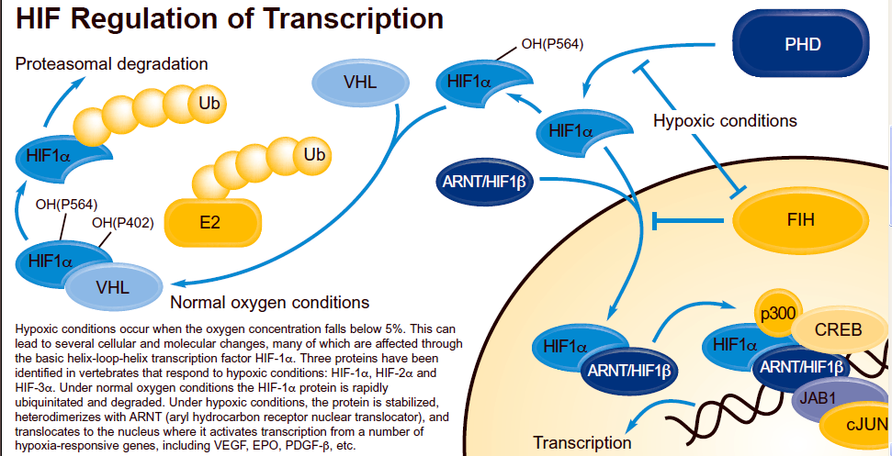
HIF – hypoxia inducible factor
indukuje buněnčnou proliferaci
- indukce cyklinu D1
- indukce růstových faktorů
indukuje angiogenezi -> VEGF
- indukuje erytropoézy -> EPO
- je součástí obecné odpovědi na hypoxii
je konstitutivně exprimovaný
přítomnost kyslíku indukuje ejho degradaci
nedostatek kyslíku způsobuje jeho akumulaci

Slide 39
Ryby
- intenzita ventilace v závislosti na koncentraci O₂ a CO₂
ve vzduchu a ve vodě
- senzitivita je druhově specifická a zdá se závislá na preferenci
v zdroji O₂ (vzduch x voda)
- u Piabucina hyperkapnie ve vodě vede k omezení žaberní ventilace
- u Neocaratodus hypoxie ve vodě stimuluje žaberní ventilaci,
hyperkapnie ve vodě potlačuje žaberní ventilaci a stimuluje
vzdušné dýchání
Obojživelníci
- receptory v aortě citlivé k hypoxii i hyperkapnii (shoda se savci)
- zřejmě nemají CO₂ receptory v plicích (na rozdíl od plazů a ptáků,
ale napěťové receptory v plicích jsou citlivé k pCO₂
- podobně jako u vzduch dýchajících ryb je senzitivita k vodnímu / vzdušnému
pCO₂ a O₂ druhově specifická a zdá se závislá na preferenci v zdroji O₂
(vzduch x voda)

Slide 40
Plazi
- pravděpodobně nemají chemoreceptory v aortě a krkavicích,
ale mají CO₂ receptory v respiračním traktu
- u některých je ventilace regulována zejména pO₂ u jiných pCO₂
- hypoxie nebo hyperkapnie často vede k útlumu aktivity / metabolismu
Ptáci
- pro regulaci ventilaci je významnější hyperkapnie než hypoxie
- podobně jako u savců karotická a aortická tělíska
- receptory v dýchacím traktu (parabronchi) citlivé jen na pCO₂
(při vysokém pCO₂ > 6.7 kPa snížení frekvence akčních potenciálů)

